Slide 1
Caesar salaus
ROS, UKSUUS ZY ROVÄÄZK UDY BOY ZBKK!
RKATZSCDB COUOO XOBCKASY TK CGEOBCI ÄDDRDY YZDBCKKY TK
EZSXXO VDOCOVVK XGJB XDSCK UDVDYOSCK VKCCODUBSK.
XDCCK UZUOSVVKKYUZ TZCKSY EIRIY EKSUOKXÄKK?
XSCI ÄSCOXÄS COUBCS, BSCI ROVÄZXÄS ZY AKCUKSBCK
BKVKSYOY KEKSY.
A | B | C | D | E | F | G | H | I | J | K | L | M | N | O | P | Q | R | S | T | U | V | X | Y | Z | Ä | Ö
A | B | C | D | E | F | G | H | I | J | K | L | M | N | O | P | Q | R | S | T | U | V | X | Y | Z | Ä | Ö

Slide 2
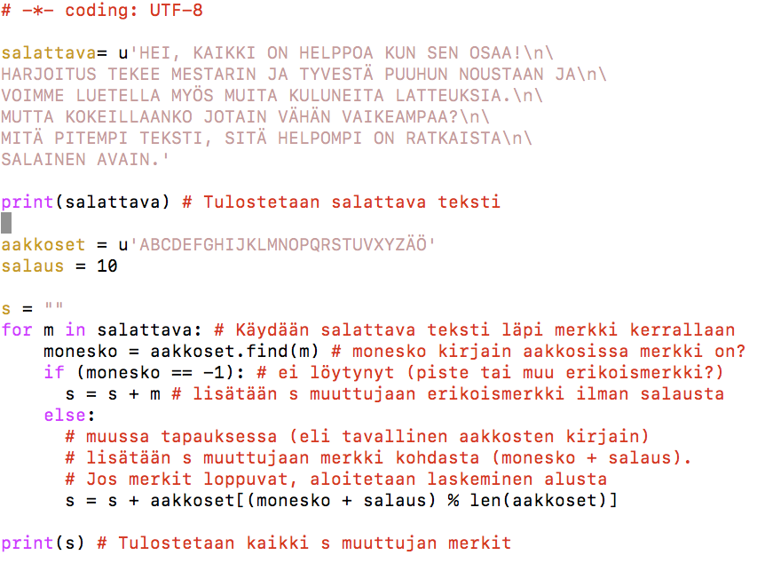
Ylivoimaista Python-teknologiaa

Slide 3
Alberti disc (Yksi versio lapsille löytyy myös Sudenpentujen Käsikirja 2, sivu 109)
Huomasitko:
Jos kirjainten järjestys on kuvan tapaan normaali kiekoissa, kyse on Caesar-salauksesta!
Oikeassa Alberti-kiekossa tehdään satunnainen järjestys toiseen kiekkoon ja valitaan viestin avain viestin ensimmäisen kirjaimen perusteella.
Leikkaa kirjainpalat irti toisesta kiekosta ja liimaa ne pahville satunnaiseen järjestykseen. Tee reikä keskelle ja laita niitti, kynä tai joku tappi akseliksi.

Slide 4
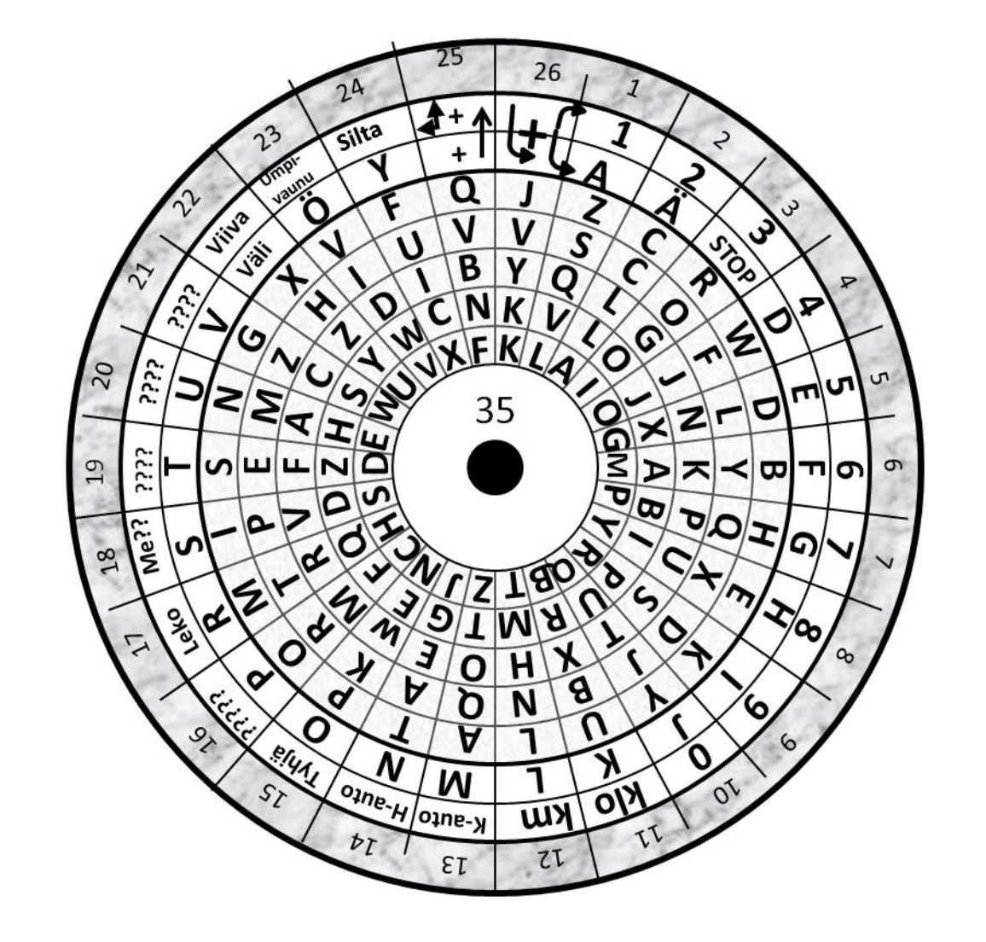
Historiallinen esimerkki: ALLU-salauskiekko Talvisodasta. Monikehäinen Alberti-kiekko. http://www.oh3ac.fi/ALLU_salauskiekkon_k%C3%A4ytt%C3%B6ohje_ver_1_1.pdf
Kiekon kehien välillä siirrytään viestin merkkien perusteella ja joitakin yleisiä sanoja koodataan yhdellä kirjaimella.

Slide 5
A | B | C | D | E | F | G | H | I | J | K | L | M | N | O | P | Q | R | S | T | U | V | X | Y | Z | Ä | Ö
B | C | D | E | F | G | H | I | J | K | L | M | N | O | P | Q | R | S | T | U | V | X | Y | Z | Ä | Ö | A
C | D | E | F | G | H | I | J | K | L | M | N | O | P | Q | R | S | T | U | V | X | Y | Z | Ä | Ö | A | B
D | E | F | G | H | I | J | K | L | M | N | O | P | Q | R | S | T | U | V | X | Y | Z | Ä | Ö | A | B | C
E | F | G | H | I | J | K | L | M | N | O | P | Q | R | S | T | U | V | X | Y | Z | Ä | Ö | A | B | C | D
F | G | H | I | J | K | L | M | N | O | P | Q | R | S | T | U | V | X | Y | Z | Ä | Ö | A | B | C | D | E
G | H | I | J | K | L | M | N | O | P | Q | R | S | T | U | V | X | Y | Z | Ä | Ö | A | B | C | D | E | F
H | I | J | K | L | M | N | O | P | Q | R | S | T | U | V | X | Y | Z | Ä | Ö | A | B | C | D | E | F | G
I | J | K | L | M | N | O | P | Q | R | S | T | U | V | X | Y | Z | Ä | Ö | A | B | C | D | E | F | G | H
J | K | L | M | N | O | P | Q | R | S | T | U | V | X | Y | Z | Ä | Ö | A | B | C | D | E | F | G | H | I
K | L | M | N | O | P | Q | R | S | T | U | V | X | Y | Z | Ä | Ö | A | B | C | D | E | F | G | H | I | J
L | M | N | O | P | Q | R | S | T | U | V | X | Y | Z | Ä | Ö | A | B | C | D | E | F | G | H | I | J | K
M | N | O | P | Q | R | S | T | U | V | X | Y | Z | Ä | Ö | A | B | C | D | E | F | G | H | I | J | K | L
N | O | P | Q | R | S | T | U | V | X | Y | Z | Ä | Ö | A | B | C | D | E | F | G | H | I | J | K | L | M
O | P | Q | R | S | T | U | V | X | Y | Z | Ä | Ö | A | B | C | D | E | F | G | H | I | J | K | L | M | N
P | Q | R | S | T | U | V | X | Y | Z | Ä | Ö | A | B | C | D | E | F | G | H | I | J | K | L | M | N | O
Q | R | S | T | U | V | X | Y | Z | Ä | Ö | A | B | C | D | E | F | G | H | I | J | K | L | M | N | O | P
R | S | T | U | V | X | Y | Z | Ä | Ö | A | B | C | D | E | F | G | H | I | J | K | L | M | N | O | P | Q
S | T | U | V | X | Y | Z | Ä | Ö | A | B | C | D | E | F | G | H | I | J | K | L | M | N | O | P | Q | R
T | U | V | X | Y | Z | Ä | Ö | A | B | C | D | E | F | G | H | I | J | K | L | M | N | O | P | Q | R | S
U | V | X | Y | Z | Ä | Ö | A | B | C | D | E | F | G | H | I | J | K | L | M | N | O | P | Q | R | S | T
V | X | Y | Z | Ä | Ö | A | B | C | D | E | F | G | H | I | J | K | L | M | N | O | P | Q | R | S | T | U
X | Y | Z | Ä | Ö | A | B | C | D | E | F | G | H | I | J | K | L | M | N | O | P | Q | R | S | T | U | V
Y | Z | Ä | Ö | A | B | C | D | E | F | G | H | I | J | K | L | M | N | O | P | Q | R | S | T | U | V | X
Z | Ä | Ö | A | B | C | D | E | F | G | H | I | J | K | L | M | N | O | P | Q | R | S | T | U | V | X | Y
Ä | Ö | A | B | C | D | E | F | G | H | I | J | K | L | M | N | O | P | Q | R | S | T | U | V | X | Y | Z
Ö | A | B | C | D | E | F | G | H | I | J | K | L | M | N | O | P | Q | R | S | T | U | V | X | Y | Z | Ä
Voit käyttää myös edellisen sivun Alberti-kiekkoa.
Jokaisen kirjaimen jälkeen pyöritetään kiekkoa salasanan seuraavaan kirjaimeen. (tai katsotaan taulukosta)
Vigenere salaus
https://www.dcode.fr/vigenere-cipher

Slide 6
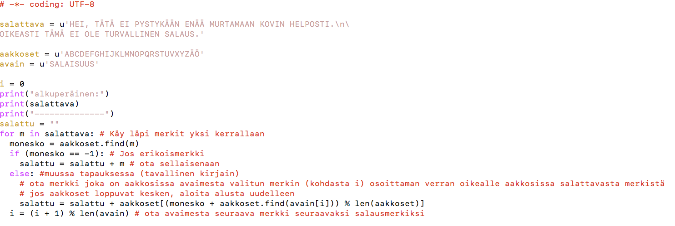
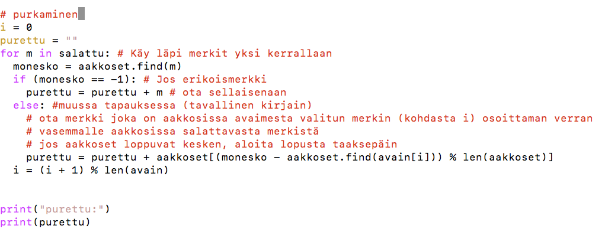
Lisää ylivoimaista Python-teknologiaa
Huomasitko:
Tämä on sama asia kuin Caesar-salaus jos avaimeksi valitaan yhden merkin mittainen avain!

